Slide 1

XX合作项目
2020年4月

Slide 2
XX架构
0571-8834849-574 方立弋 2088933933615887
0571-6428366-783 谢 红 2088622639259487
022-9581231-019 陆亚滨 2088133749597975
0571-6983638-856 蒋立起 2088511366176342
0571-6775863-173 丁 松 2088282342840249
0351-7136183-692 阎 名 2088908247191723
0571-5443133-462 朱亚栋 2088071473834338
0531-9502914-990 夏西侃 2088531749323221
0571-6268671-069 薛立昊 2088406370235743
022-9183075-464 孔强齐 2088961056602150
010-8382648-464 许玉智 2088408314910062
0351-6303512-931 叶 羿 2088716922814869
010-8255452-555 邓 劲 2088408174624659
0531-7121244-168 钟玉晨 2088636013380141
010-8955125-872 丁玉强 2088881944232745
010-4881309-701 汪强轩 2088926725521515
022-3774816-472 林 悦 2088741104416896
023-4246614-209 刘强全 2088548454459535
0351-6236927-882 李 礼 2088001744095766
0571-8310786-960 戴 立 2088562031951047
0571-8340223-324 刘西路 2088246771679540
0351-1551282-344 贾玉展 2088858960906561
0351-2458142-143 魏爱雁 2088288608917401
0571-7102642-634 吴玉旗 2088208752835148
0531-9783174-276 戴立涛 2088158066535340
010-0518866-682 王 倩 2088108038554312
010-4622574-525 曾 嵘 2088676867550068
0531-1963234-197 邓西佳 2088171988671548
0571-3672177-198 何爱喆 2088028040980419
0571-0942067-768 谭国晔 2088588225364110
022-2145537-404 徐国焰 2088128717228656
0531-8234233-986 杨 冠 2088723674237347
010-1826916-327 谭 发 2088152493431790
010-1331785-803 袁爱瑛 2088426405627140
0531-1507142-950 曾爱腾 2088518408686828
0571-7331516-297 玲起 2088276399557883
0351-2498410-793 罗立昭 2088531168403099
010-8322542-397 薛亚蓓 2088411925464343
022-5453848-325 魏亚桥 2088172766619101
0571-2375893-325 范国凯 2088256619709960
022-3430291-243 吴玲勉 2088532845338627
010-6313350-514 苏立驰 2088551384270659
010-5096953-723 彭西益 2088471766440919
010-7758248-140 廖 亮 2088198911507577
010-5431888-357 贾亚泰 2088276016499864
0531-9330025-579 徐大彪 2088118490073441
023-0757742-284 宋 树 2088361627144682
010-6665330-621 叶国银 2088618859184243
0351-3708563-196 宋西鲁 2088206307449238
0571-7650285-468 余玉汉 2088012885608927
0351-2517299-967 胡亚珍 2088348556938150
0351-7369700-386 魏爱同 2088733500061651
0351-1138348-484 韩玲坦 2088113339473137
0531-1703465-620 吴玲珉 2088471513502215
010-0843366-839 朱亚嘉 2088748656534169
0531-7305036-325 冯西州 2088596199178006
010-5174220-821 徐强焕 2088562599956188
0571-8976591-688 蒋爱柱 2088206569021886
0351-5511042-695 阎 侃 2088742977949401
0571-5123851-836 张 将 2088873225359530
0531-1336173-871 任大宸 2088142725986616
023-7513398-758 曾 津 2088298869860753
022-4376278-913 石大浪 2088376800110790
010-4666857-222 叶玉勋 2088478708008498
010-4144425-671 陈大贝 2088816092454298
0571-6107247-145 方国里 2088056401710636
0571-3616678-110 郝 渝 2088293810953578
010-5854722-343 汪立雄 2088902165092431
010-5281661-185 丁玉玲 2088888847910997
010-7416464-646 卢玲铮 2088711828112898
0531-1919678-793 李强银 2088183093255193
010-5311061-531 杜大键 2088213180335342
010-4286414-871 冯西麟 2088476622527610
0571-2142315-496 王国甲 2088186834988941
0531-2775589-220 夏国晖 2088262995639114
010-3371951-879 余玉路 2088971281134543
010-7614857-587 阎玲群 2088952907697822
0531-8844161-480 孔立桐 2088792086793949
010-7625147-275 萧西建 2088016157475361
0571-8918176-661 苏亚银 2088766354085558
010-7449856-188 汪亚勉 2088933310888990
0571-4827853-962 任大攀 2088642268934880
010-6284788-171 蒋玉显 2088328631671367
0571-1110675-989 李玉念 2088956747815058
0571-5363361-461 郭西炯 2088893836746769
0531-5680424-851 韩亚显 2088702169624975
010-8273589-537 苏爱银 2088561891683397
0571-4276348-734 杜西言 2088482842974732
0531-5241724-232 廖大安 2088373517645100
0351-1305162-571 田国昆 2088803059613419
0571-2864232-591 郑 庭 2088562617791771
0351-9896269-129 李强轩 2088438004547656
021-7285163-553 丁爱方 2088716313344603
0531-1491018-131 汪亚黎 2088673363894562
010-2633525-464 夏立娜 2088082510640869
010-3228733-937 曹玉强 2088466061556812
010-0546457-426 梁强潇 2088768780994376
010-5124935-691 程立榕 2088736768128273
010-0119966-425 于 渊 2088723448487281
022-7547332-376 许国童 2088512439690055

Slide 3
XX架构图II

Slide 4
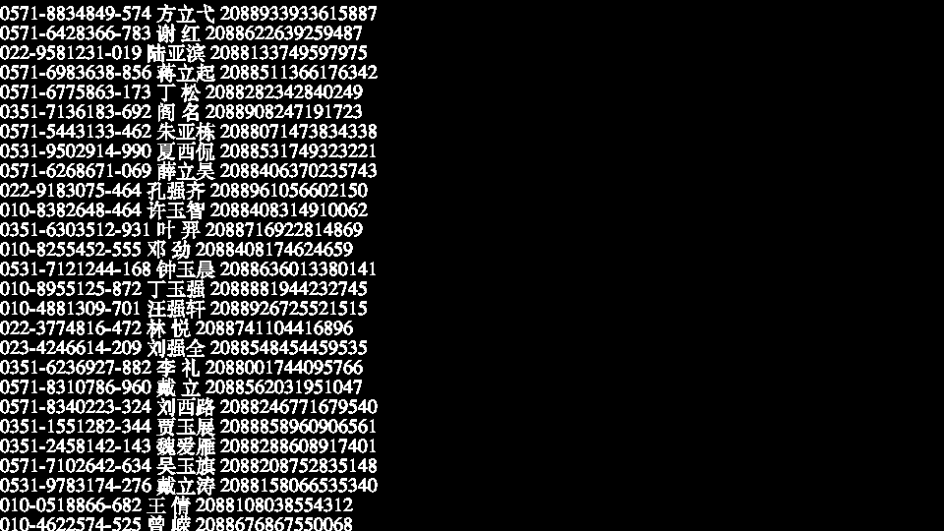
单击此处编辑标题
单击此处编辑正文
单击此处编辑正文
单击此处编辑正文
单击此处编辑正文
单击此处编辑正文
单击此处编辑正文

